Slide 1


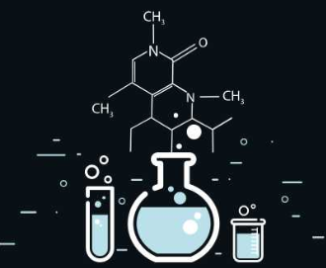
第60讲
醛、酮

Slide 2
复
习
目
标
1.掌握醛、酮的结构与性质。
2.了解醛、酮在有机合成中的应用。

Slide 3
考点一 醛、酮概述
内
容
索
引
考点二 醛、酮的化学性质
练真题 明考向
课时精练

Slide 4
<
考点一
>
醛、酮概述

Slide 5
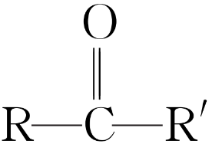
1.醛、酮的概念
物质 | 概念 | 表示方法
醛 | 由 与 相连而构成的化合物 | __________
酮 | 与两个 相连的化合物 | __________
烃基(或氢原子)
醛基
RCHO
羰基
烃基

Slide 6
2.醛的分类
饱和脂肪醛
不饱和脂肪醛
脂肪醛
烃基
按 类别
芳香醛
醛
一元醛(甲醛、乙醛、苯甲醛)
二元醛(乙二醛)
……
醛基数目
按_________

Slide 7
3.饱和一元醛、酮的通式
饱和一元醛的通式： ，饱和一元酮的通式： ，分子式相同的醛和酮互为同分异构体。
C_{n}H_{2n}O(n≥1)
C_{n}H_{2n}O(n≥3)

Slide 8
4.几种重要的醛、酮
物质 | 主要物理性质 | 用途
甲醛(蚁醛) (HCHO) | 无色、有强烈刺激性气味的气体，易溶于水，其水溶液称 ，具有 、 性能 | 化工原料，它的水溶液可用于消毒和制作生物标本
乙醛(CH₃CHO) | 无色、具有刺激性气味的液体，易 ，能与 等互溶 | 化工原料
福尔马林
杀菌
防腐
挥发
水、乙醇

Slide 9
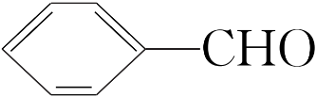
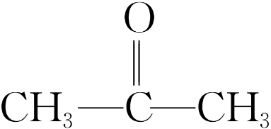
物质 | 主要物理性质 | 用途
苯甲醛 ( ) | 有苦杏仁气味的无色液体，俗称苦杏仁油 | 制造染料、香料及药物的重要原料
丙酮 ( ) | 无色透明液体，易 ，能与 等互溶 | 有机溶剂和化工原料
挥发
水、乙醇

Slide 10
思考 小分子的醛、酮均易溶于水，原因是什么？
答案 由于碳链短，羰基氧能与水分子形成氢键。

Slide 11
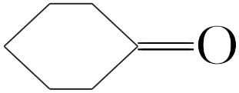
1.凡是含有醛基的有机物都是醛( )
2.乙醛分子中的所有原子都在同一平面内( )
3.乙醛的密度比水大，且能与水以任意比例混溶( )
4.甲醛是甲基跟醛基相连而构成的醛( )
5.苯甲醛的所有原子有可能在同一平面上( )
6.丙酮难溶于水，但丙酮是常用的有机溶剂( )
7.环己酮( )的一氯代物有3种(不包含立体异构)( )
×
×
×
×
√
×
√

Slide 12
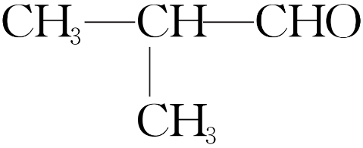
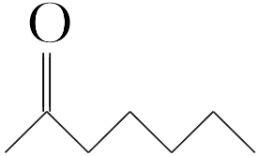
一、醛、酮的命名与物理性质
1.下列叙述正确的是
A.甲醛、乙醛和丙酮在通常情况下都是气体
B. 的化学名称是2-甲基丙醛
C.蜜蜂传递警戒信息的激素中含有 ，其化学名称是2-己酮
D.苯甲醛是具有杏仁气味的无色气体
√

Slide 13
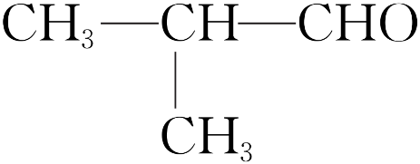
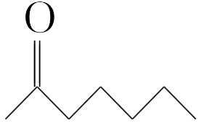
通常情况下，甲醛是气体，而乙醛、丙酮则是液体，A错误；
主链上有3个C，从醛基开始编号，甲基在2号位，名称为2-甲基
丙醛，B正确；
主链上有7个C，羰基在2号位，化学名称是2-庚酮，C错误；
苯甲醛为无色液体，具有苦杏仁气味，D错误。

Slide 14
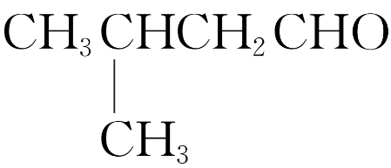
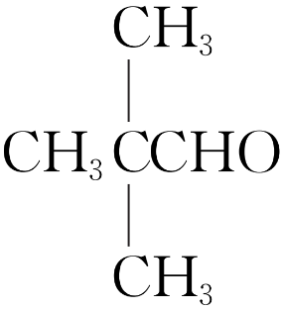
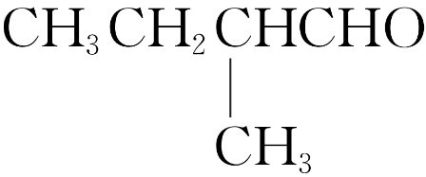
二、醛、酮的同分异构体的判断与书写
2.按要求写出分子式为C₅H₁₀O的同分异构体，并用系统命名法命名。
(1)属于醛类的：
①___________________________；②___________________________；
③___________________________；④___________________________。
3-甲基丁醛
CH₃CH₂CH₂CH₂CHO 戊醛
2-甲基丁醛
2,2-二甲基丙醛

Slide 15
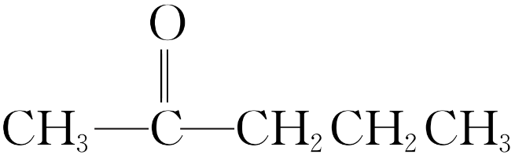
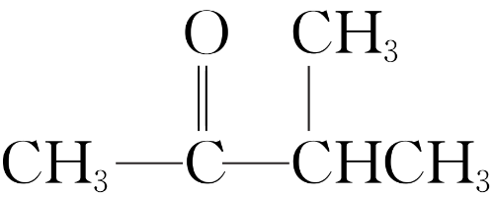
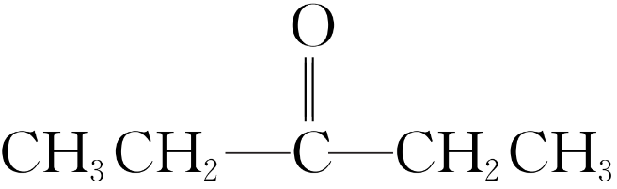
(2)属于酮类的：
①____________________________；②_______________________________；
③____________________________。
2-戊酮
3-甲基-2-丁酮
3-戊酮

Slide 16
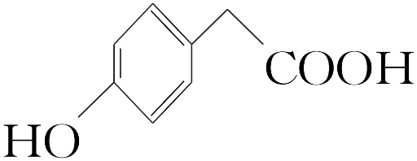
3.化合物B( )的同分异构体中能同时满足下列条件的有___(填字母)。
a.含苯环的醛或酮
b.不含过氧键(—O—O—)
c.核磁共振氢谱显示有四组峰，且峰面积之比为3∶2∶2∶1
A.2个 B.3个 C.4个 D.5个
C

Slide 17
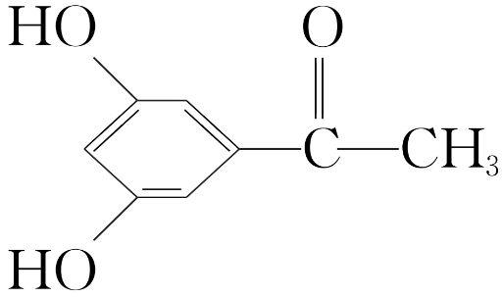
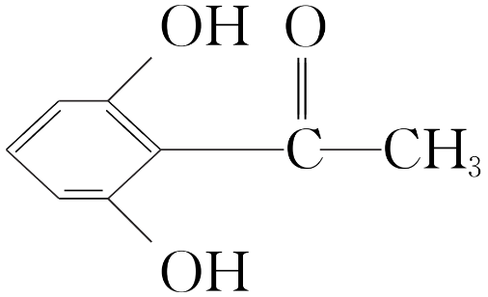
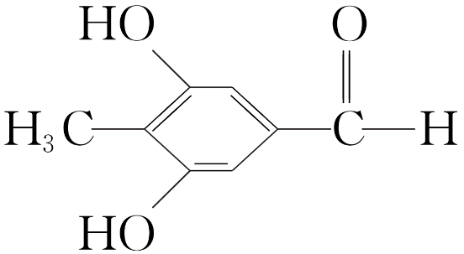
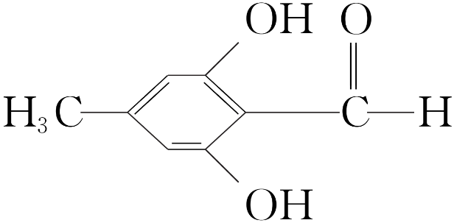
由题给信息知B的同分异构体为醛或酮，而且含有甲基，根据要求可以写出：
、 、 、 ，
故有4种。
返回

Slide 18
<
考点二
>
醛、酮的化学性质

Slide 19

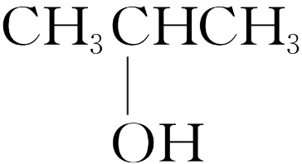
1.醛、酮的加成反应
(1)催化加氢(还原反应)
CH₃CHO＋H₂ ，
。
CH₃CH₂OH

Slide 20
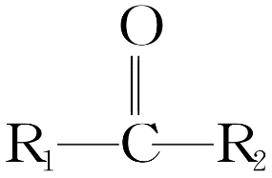
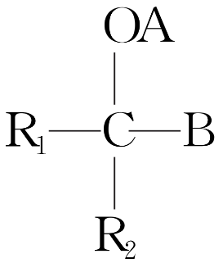
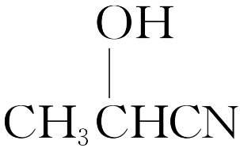
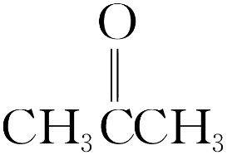
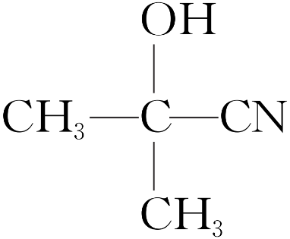
(2)与含极性键的分子加成
通式： 。
写出乙醛、丙酮分别与HCN加成的化学方程式：
①__________________________________；
②__________________________________。

Slide 21
2.醛的氧化反应
(1)以乙醛为例写出其发生下列反应的化学方程式
①银镜反应
___________________________________________________________。
②与新制的Cu(OH)₂的反应
________________________________________________________。

Slide 22
(2)醛基的检验
 | 与新制的银氨溶液反应 | 与新制的氢氧化铜反应
实验操作 | 在洁净的试管中加入1 mL 2% AgNO₃溶液，然后_________________________ ________________________________，制得银氨溶液；再滴入3滴乙醛，振荡后将试管放在_______________ | 在试管中加入2 mL 10% ，加入5滴5% ，得到新制的Cu(OH)₂，振荡后加入0.5 mL乙醛溶液，______
实验现象 | 产生 (1 mol RCHO～2 mol Ag) | 产生 (1 mol RCHO～1 mol Cu₂O)
NaOH溶液
边振荡试管边逐滴滴入2%氨水，使最初产生的沉淀恰好溶解
CuSO₄溶液
加热
热水浴中温热
光亮的银镜
砖红色沉淀

Slide 23
 | 与新制的银氨溶液反应 | 与新制的氢氧化铜反应
注意事项 | ①试管内部必须洁净； ②银氨溶液要随用随配，不可久置； ③水浴加热，不可用酒精灯直接加热； ④乙醛用量不宜太多，一般3～5滴 | ①配制Cu(OH)₂悬浊液时，所用的NaOH溶液必须过量； ②Cu(OH)₂悬浊液要随用随配，不可久置； ③反应液直接加热煮沸

Slide 24
1.在银氨溶液配制过程中，溶液pH增大( )
2.完全燃烧等物质的量的乙醛和乙醇，消耗氧气的质量相等( )
3.用溴水可以检验CH₂==CH—CHO中的醛基( )
4.酮类物质只能发生还原反应，不能发生氧化反应( )
5.凡是能发生银镜反应的有机物都是醛( )
6.在酸性条件下，乙醛能与新制的氢氧化铜反应，生成砖红色沉淀( )
√
×
×
×
×
×

Slide 25
一、醛、酮的化学性质
1.1,5-戊二醛(简称GA)是一种重要的饱和直链二元醛，2%的GA溶液对禽流感、口蹄疫等疾病有良好的防治作用。下列说法正确的是
A.戊二醛分子式为C₅H₈O₂，符合此分子式的二元醛有5种(不考虑立体异构)
B.1 mol戊二醛与足量的银氨溶液反应，最多可得2 mol银
C.戊二醛不能使酸性高锰酸钾溶液褪色
D.戊二醛经催化氧化可以得到的戊二酸有4种同分异构体(不考虑立体异构)
√

Slide 26
戊二醛可以看作两个醛基取代了丙烷中的两个氢原子，丙烷的二取代物有4种，所以戊二醛有4种同分异构体；戊二醛能使酸性高锰酸钾溶液褪色，1 mol戊二醛与足量的银氨溶液反应，最多可得4 mol银。

Slide 27
2.1 mol HCHO与足量银氨溶液在水浴加热条件下充分反应最多能产生____mol Ag，
写出有关反应的化学方程式：_______________________________________________
_________。
4
＋2H₂O

Slide 28
二、醛基的检验
3.某同学用1 mL 2 mol·L^{－1}的CuSO₄溶液与4 mL 0.5 mol·L^{－1}的NaOH溶液混合，然后加入0.5 mL 4%的乙醛溶液，加热至沸腾，未见砖红色沉淀，实验失败的主要原因是
A.乙醛量太少 B.硫酸铜的量少
C.NaOH的量少 D.加热时间不够
√

Slide 29
用新制的Cu(OH)₂检验醛基，必须在碱性环境下。而本题中：n(CuSO₄)＝n(NaOH)＝0.002 mol。根据：CuSO₄＋2NaOH===Cu(OH)₂↓＋ Na₂SO₄可知CuSO₄过量而NaOH不足，所以实验失败。

Slide 30
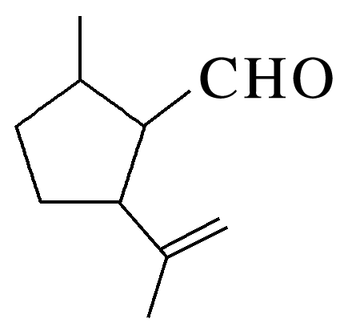
4.(2024·杭州模拟)有机物A是合成二氢荆芥内酯的重要原料，其结构简式为 ，
下列检验A中官能团的试剂和顺序正确的是
A.先加酸性高锰酸钾溶液，后加银氨溶液，微热
B.先加溴水，后加酸性高锰酸钾溶液
C.先加银氨溶液，微热，再加入溴水
D.先加入新制氢氧化铜，加热至沸，酸化后再加溴水
√

Slide 31
先加酸性高锰酸钾溶液，碳碳双键、—CHO均被氧化，不能检验，故A项错误；
先加溴水，碳碳双键发生加成反应，—CHO被氧化，不能检验，B项错误；
若先加银氨溶液，可检验—CHO，但没有酸化，加溴水可能与碱反应，无法确定有机物A中是否含有碳碳双键，C项错误；
先加入新制氢氧化铜，加热，可检验—CHO，酸化后再加溴水，可检验碳碳双键，故D项正确。

Slide 32
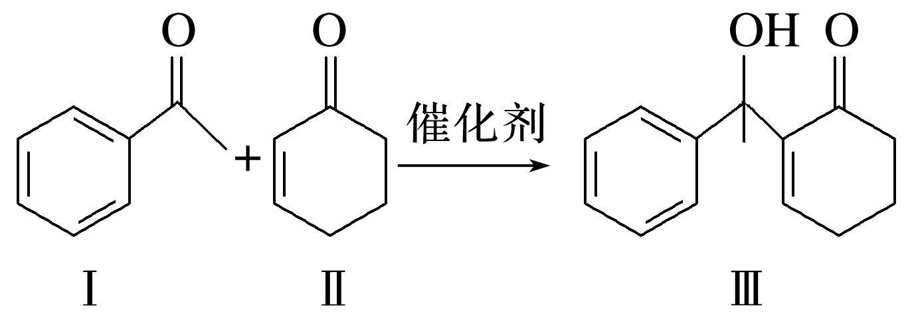
三、醛、酮的加成反应在有机合成中的应用
5.贝里斯—希尔曼反应条件温和，其过程具有原子经济性，示例如图。下列说法错误的是
A.Ⅰ中所有碳原子一定共平面
B.该反应属于加成反应
C.Ⅱ能发生加聚反应，也能使酸性高锰酸钾溶液褪色
D.Ⅱ、Ⅲ均能使溴的四氯化碳溶液褪色
√

Slide 33
Ⅰ中与苯环直接相连的碳原子通过单键相连，单键可以旋转，故A错误；
Ⅱ含有碳碳双键，可以发生加聚反应，也能使酸性高锰酸钾溶液褪色，故C正确；
Ⅱ、Ⅲ都含有碳碳双键，可与溴发生加成反应，故D正确。

Slide 34
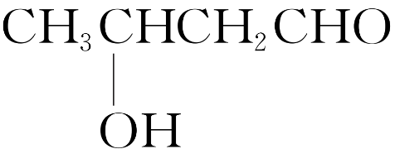
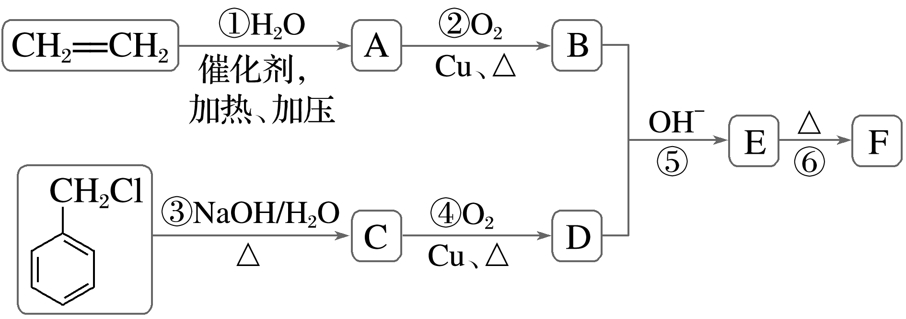
6.已知两个醛分子在NaOH溶液作用下可以发生加成反应，生成一种羟基醛：
肉桂醛F(分子式为C₉H₈O)在自然界存在于桂油中，是一种常用的植物调味油，工业上主要是按如下路线合成：

Slide 35
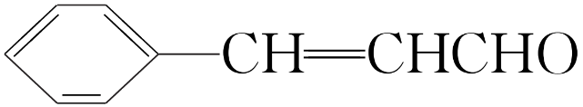
已知：反应⑥为含羟基的物质在浓硫酸催化作用下分子内脱水的反应；反应⑤为碱性条件下醛醛加成反应。请回答：
(1)肉桂醛F的结构简式为__________________；E中含氧官能团的名称为____________。
羟基、醛基

Slide 36
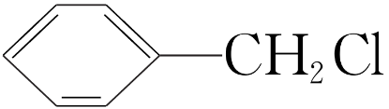
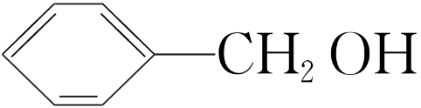
(2)写出下列转化的化学方程式：
②______________________________________；
③_________________________________________________。
写出有关反应的类型：①__________，④__________。
＋NaCl
加成反应
氧化反应

Slide 37
(3)符合下列要求的E物质的同分异构体有____种(苯环上有两个处于对位的取代基，其中有一个是甲基，且属于酯类)。
3

Slide 38
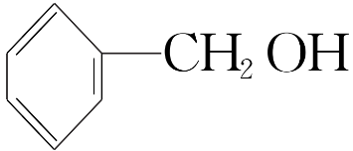
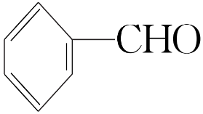
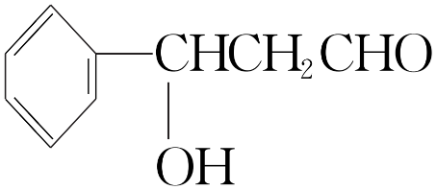




通过反应条件和信息可知，A为CH₃CH₂OH，B为CH₃CHO，C为苯甲醇( )，D为苯甲醛( )，E为 ，F为 。
苯环上有两个处于对位的取代基，其中有一个是甲基，且属于酯类，符合条件的同分异构体有3种，分别为 、 和 。

Slide 39
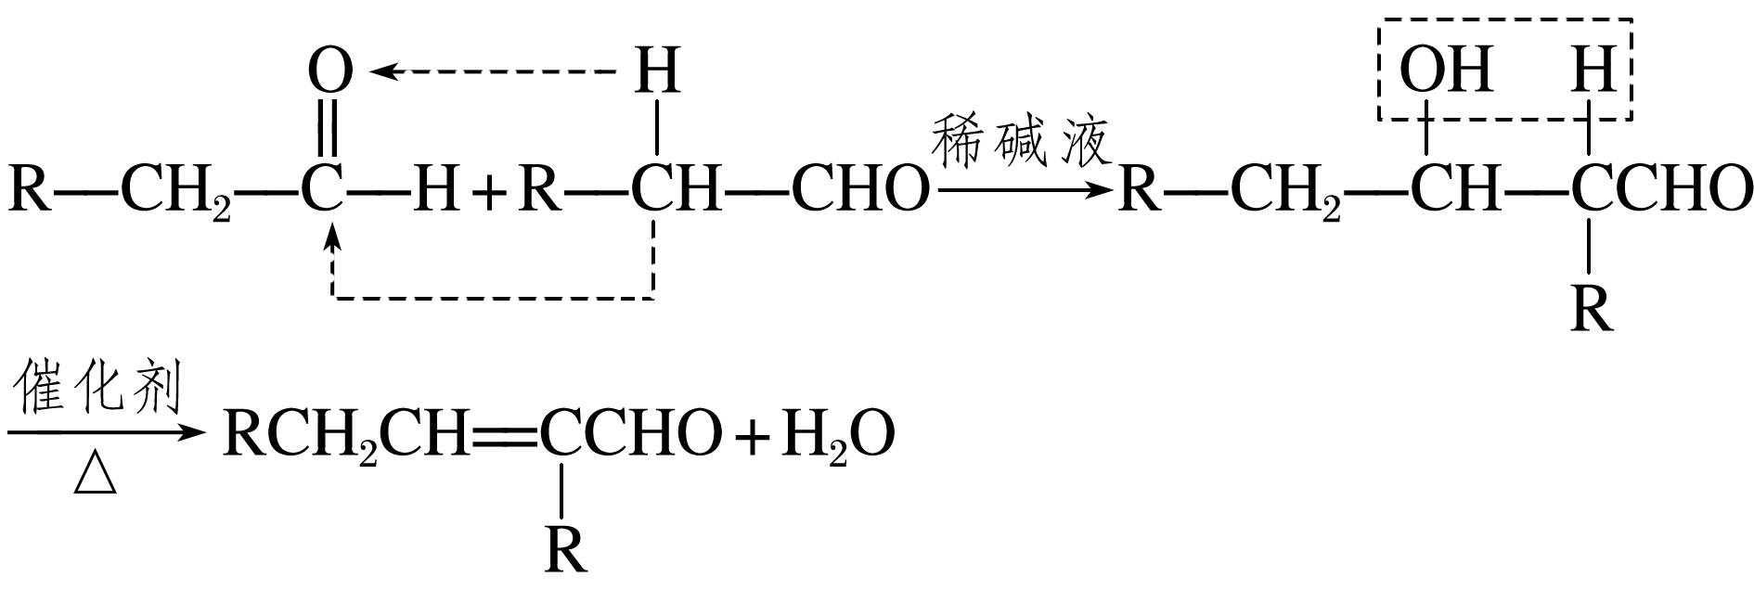
羟醛缩合反应规律
返回

Slide 40
练真题 明考向

Slide 41
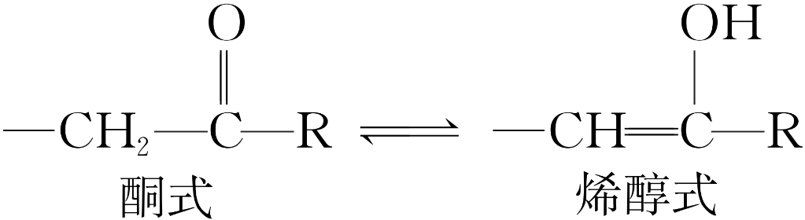
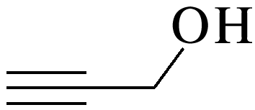
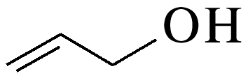
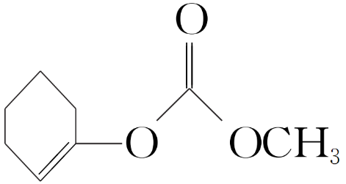
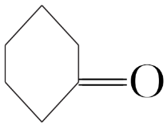
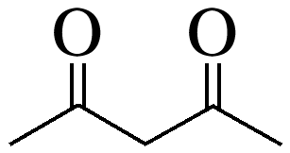
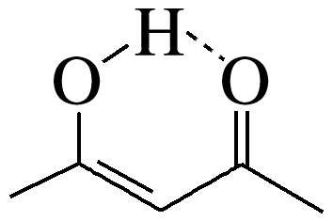
1
2
3
1.(2023·湖北，12)下列事实不涉及烯醇式与酮式互变异构原理的是
A.HC≡CH能与水反应生成CH₃CHO
B. 可与H₂反应生成
C. 水解生成
D. 中存在具有分子内氢键的异构体
(R为烃基或氢)
√

Slide 42
1
2
3
(R为烃基或氢)
水与CH≡CH发生加成反应生成CH₂==CHOH，烯醇式的CH₂==CHOH不稳定转化为酮式的乙醛，A不符合题意；
3-羟基丙烯中，与羟基相连接的碳原子未形成双键，不会发生烯醇式与酮式互变异构，B符合题意；

Slide 43
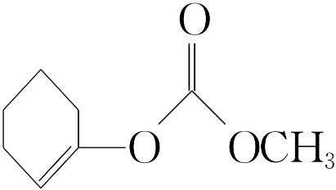
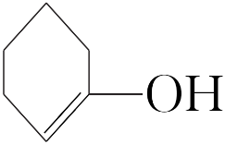

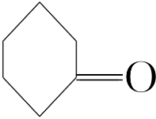
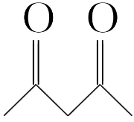
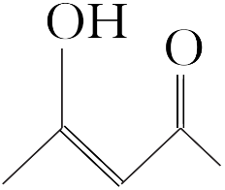
1
2
3
(R为烃基或氢)
水解生成 和CH₃OCOOH， 可以发生互变异构转化
为 ，C不符合题意；
可以发生互变异构转化为 ，即可形成分子内氢键，D不符合题意。

Slide 44
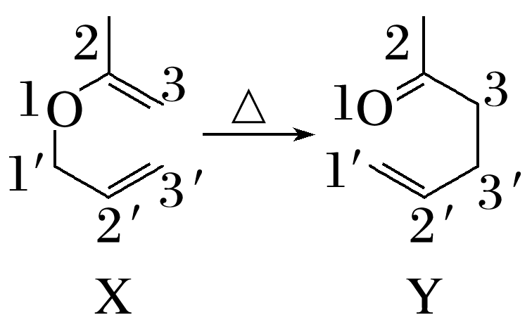

1
2
3
2.(2023·山东，12)有机物X→Y的异构化反应如图所示，下列说法错误的是
A.依据红外光谱可确证X、Y存在不同的官能团
B.除氢原子外，X中其他原子可能共平面
C.含醛基和碳碳双键且有手性碳原子的Y的同分异构体有4种
(不考虑立体异构)
D.类比上述反应， 的异构化产物可发生银镜反应和加聚反应
√

Slide 45
1
2
3
X含有碳碳双键和醚键，Y含有碳碳双键和酮羰基，红外光
谱图中可以反映不同官能团或化学键的吸收峰，A正确；
X分子中存在两个碳碳双键所在的平面，单键可以任意旋转，
故除氢原子外，X中其他原子可能共平面，B正确；
Y的分子式为C₆H₁₀O，则含醛基和碳碳双键且有手性碳原子(即同时连有四个互不相同的原子或原子团的碳原子)的Y的同分异构体：CH₃CH==CHCH(CH₃)CHO、CH₂==C(CH₃)CH(CH₃)CHO、CH₂==CHCH(CH₃)CH₂CHO、CH₂==CHCH₂CH(CH₃)CHO
和CH₂==CHCH(CH₂CH₃)CHO，共有5种(不考虑立体异构)，C错误；

Slide 46

1
2
3
由题干信息可知，类比上述反应， 的异构化产物为
，含有碳碳双键和醛基，故可发生银镜反应和加聚
反应，D正确。

Slide 47

1
2
3
3.(2022·全国甲卷，8)辅酶Q₁₀具有预防动脉硬化的功效，其结构简式如下。下列有关辅酶Q₁₀的说法正确的是
A.分子式为C₆₀H₉₀O₄
B.分子中含有14个甲基
C.分子中的四个氧原子不在同一平面
D.可发生加成反应，不能发生取代反应
√

Slide 48
1
2
3
由该物质的结构简式可知，其分子式为C₅₉H₉₀O₄，A错误；
由该物质的结构简式可知，键线式端点代表甲基，10个重复
基团的最后一个连接H原子的碳是甲基，故分子中含14个甲
基，B正确；
双键碳以及与其相连的四个原子共面，羰基碳采取sp²杂化，羰基碳原子和与其相连的氧原子及另外两个原子共面，因此分子中的四个氧原子可以在同一平面上，C错误；
分子中有碳碳双键和酮羰基，能发生加成反应，分子中含有甲基，能发生取代反应，D错误。
返回

Slide 49
课时精练

Slide 50



1.下列物质中既不属于醛，也不属于酮的是
A. B.
C.CH==CH₂—CHO D.
√
1
2
3
4
5
6
7
8
9
10
11
12
13

Slide 51
2.(2023·湖州高三月考)下列关于银镜反应实验的说法正确的是
A.所用试管必须洁净，若试管内壁有油污，可用碱液煮沸试管后再洗净
B.银氨溶液可现用现配，也可久置再用
C.配制银氨溶液时，在氨水中加入少量 AgNO₃溶液即可
D.此实验可在酒精灯火焰上直接加热
√
1
2
3
4
5
6
7
8
9
10
11
12
13

Slide 52
油脂在碱性条件下发生水解反应，所以在做银镜实验准备洁净试管时，可用碱液煮沸试管后再洗净，故A正确；
银氨溶液久置会析出爆炸性沉淀物，必须现用现配，故B错误；
在一支洁净的试管中加入少量的AgNO₃溶液，然后滴加稀氨水，直到生成的沉淀刚好溶解为止，得到的无色溶液称为银氨溶液，故C错误；
水浴加热使反应容器内试剂受热均匀，且易于控制反应温度，直接加热受热不均匀且温度太高，银镜反应需水浴，故D错误。
1
2
3
4
5
6
7
8
9
10
11
12
13

Slide 53





3.下列关于醛、酮加成反应的化学方程式的书写错误的是
√
1
2
3
4
5
6
7
8
9
10
11
12
13

Slide 54



A项，CH₃CHO与HCN发生加成反应，H原子加在醛基带负电荷的O原子上，—CN
加在不饱和碳上，生成 ，故A正确；
同理，CH₃CHO与NH₃发生加成反应生成 ，故B正确；
CH₃CHO与CH₃OH发生加成反应生成 ，故C错误；
丙酮与氢气发生加成反应生成2-丙醇，故D正确。
1
2
3
4
5
6
7
8
9
10
11
12
13

Slide 55

4.(2023·宁波联考)长时间看电子显示屏幕，会对眼睛有一定的伤害。人眼的视色素中含有视黄醛，而与视黄醛结构相似的维生素A常作为保健药物。下列有关叙述不正确的是
A.视黄醛的分子式为C₂₀H₂₈O
B.视黄醛与乙醛互为同系物
C.一定条件下，维生素A可被氧化生成
视黄醛
D.视黄醛和维生素A可用银氨溶液鉴别
√
1
2
3
4
5
6
7
8
9
10
11
12
13

Slide 56
视黄醛分子与乙醛分子中含有的官能团种类不同，所以不互为同系物，故B错误；
维生素A中含有—CH₂OH，能被氧化为—CHO，则一定条件下，维生素A可被氧化生成视黄醛，C正确。
1
2
3
4
5
6
7
8
9
10
11
12
13

Slide 57


5.α-鸢尾酮的分子结构如图所示，下列说法不正确的是
A.α-鸢尾酮可与某种酚互为同分异构体
B.1 mol α-鸢尾酮最多可与3 mol H₂加成
C.α-鸢尾酮能发生银镜反应
D.α-鸢尾酮经加氢→消去→加氢可转变为
√
1
2
3
4
5
6
7
8
9
10
11
12
13

Slide 58



α-鸢尾酮的结构中含有1个六元环、2个碳碳双键和1个碳氧双键，
不饱和度为4，故其某种同分异构体中可含1个苯环，若羟基与苯
环相连，则为酚，A正确；
α-鸢尾酮含有2个碳碳双键和1个酮羰基，故1 mol α-鸢尾酮最多可与3 mol H₂加成，B正确；
酮羰基不能发生银镜反应，C错误；
α-鸢尾酮加氢后得到醇： ，通过醇的消去反应得到烯烃： 或
，烯烃加氢后得到 ，D正确。
1
2
3
4
5
6
7
8
9
10
11
12
13

Slide 59

6.企鹅酮( )可作为分子机器的原材料。下列关于企鹅酮的说法错误的是
A.能使酸性高锰酸钾溶液褪色
B.可发生取代反应
C.1 mol企鹅酮转化为C₁₀H₂₁OH需消耗3 mol H₂
D.所有碳原子一定不可能共平面
√
1
2
3
4
5
6
7
8
9
10
11
12
13

Slide 60
企鹅酮中含碳碳双键，能使酸性高锰酸钾溶液褪色，A正确；
甲基碳原子上可发生取代反应，B正确；
1 mol企鹅酮含2 mol碳碳双键和1 mol酮羰基，都能和H₂加成，加成产物
为C₁₀H₁₉OH，需消耗3 mol H₂，C错误；
环上有一个碳原子连有两个甲基，这个碳原子以碳碳单键和四个碳原子相连，所有碳原子一定不可能共平面，D正确。
1
2
3
4
5
6
7
8
9
10
11
12
13

Slide 61


7.首例有机小分子催化剂催化的不对称Aldol反应如下：
下列说法正确的是
A.X分子中σ键和π键数目之比为3∶1
B.Y的名称为3-硝基苯甲醛
C.Z不能发生消去反应
D. 存在对映异构现象
√
1
2
3
4
5
6
7
8
9
10
11
12
13

Slide 62

单键均为σ键，双键中含有1个σ键、1个π键，X分子中σ键和π键数目之比为9∶1，A错误；
Y的名称为4-硝基苯甲醛，B错误；
Z中羟基碳的相邻碳上有氢，能发生消去反应，C错误；
分子中含有手性碳原子，存在对映异构现象，D正确。
1
2
3
4
5
6
7
8
9
10
11
12
13

Slide 63






8.醛(酮)中与 直接相连的C上的H与另一分子醛(酮)的 加成后生成羟基醛(酮)的反应称为羟醛缩合反应。利用该反应合成异丙叉丙酮(MO)的路线如下。
＋
异丙叉丙酮(MO)
下列说法不正确的是
A.MO不存在顺反异构体
B.②的反应类型为消去反应
C.HCHO和CH₃CHO的混合物按①中原理反应，最多得到3种羟基醛
D.在有机合成中可以利用羟醛缩合反应增长碳链
√
1
2
3
4
5
6
7
8
9
10
11
12
13

Slide 64
＋
异丙叉丙酮(MO)
MO碳碳双键左边的碳原子连有两个相同的—CH₃基团，故无顺反异构体，A正确；
②为分子内脱水生成不饱和碳碳双键的消去反应，B正确；
HCHO和CH₃CHO的混合物按①中原理反应，可得到CH₂(OH)CH₂CHO、CH₃CH(OH)CH₂CHO 2种羟基醛，C错误。
1
2
3
4
5
6
7
8
9
10
11
12
13

Slide 65

9.阿克拉酮是合成某种抗癌药的重要中间体，其结构如图所示。下列关于阿克拉酮性质的描述正确的是
A.阿克拉酮的分子式为C₂₂H₂₃O₈
B.分子中含有4个手性碳原子
C.该分子一定条件下能发生取代、氧化、消去反应
D.1 mol该物质与足量NaOH溶液反应，最多可消耗5 mol NaOH
√
1
2
3
4
5
6
7
8
9
10
11
12
13

Slide 66

10.(2023·台州高三模拟)一定条件下，肉桂醛可转化为苯甲醛：
下列说法错误的是
A.肉桂醛能发生取代、加成、聚合反应
B.肉桂醛与苯甲醛都能使酸性KMnO₄溶液褪色
C.苯甲醛分子的所有原子可能共平面
D.肉桂醛与苯甲醛互为同系物
√
1
2
3
4
5
6
7
8
9
10
11
12
13

Slide 67
肉桂醛中苯环上能发生取代反应，碳碳双键、
苯环和醛基能发生加成反应，碳碳双键能发生
聚合反应，A正确；
肉桂醛含碳碳双键和醛基，苯甲醛含醛基，都能使酸性KMnO₄溶液褪色，B正确；
苯环为平面结构，醛基为平面结构，两者通过单键相连，所有原子可能共平面，C正确；
肉桂醛含碳碳双键和醛基，苯甲醛含醛基，两者不互为同系物，D错误。
1
2
3
4
5
6
7
8
9
10
11
12
13

Slide 68


11.环己酮和乙二醇在一定条件下反应可生成环己酮缩乙二醇，其反应过程如图所示：
＋HOCH₂CH₂OH―→ (环己酮缩乙二醇)。下列说法正确的是
A.生成环己酮缩乙二醇的反应是缩聚反应
B.环己酮既能发生氧化反应，又能发生还原反应
C.环己酮缩乙二醇的一氯代物有5种(不考虑立体异构)
D.环己酮分子中所有碳原子共平面
√
1
2
3
4
5
6
7
8
9
10
11
12
13

Slide 69
由结构简式可知，环己酮缩乙二醇不是高聚
物，则生成环己酮缩乙二醇的反应不是缩聚
反应，故A错误；
环己酮燃烧的反应属于氧化反应，一定条件下与氢气的加成反应属于还原反应，故B正确；
由结构简式可知，环己酮缩乙二醇的结构对称，分子中含有4种氢原子，则一氯代物有4种，故C错误；
由结构简式可知，环己酮分子中含有饱和碳原子，饱和碳原子的空间结构为四面体形，则分子中所有碳原子不可能共平面，故D错误。
＋HOCH₂CH₂OH―→
1
2
3
4
5
6
7
8
9
10
11
12
13

Slide 70



12.化合物F是一种食品保鲜剂，可按如图途径合成：
试回答：
(1)A的化学名称是___________，A→B的反应类型是___________。
(2)B→C反应的化学方程式为________________________________________________
________。
(3)C→D所用试剂和反应条件分别是___________________。
对二甲苯
取代反应
＋NaCl
O₂/Cu或Ag，加热
1
2
3
4
5
6
7
8
9
10
11
12
13

Slide 71



(4)E的结构简式是_____________________。F中官能团的名称是_________________。
(5)连在双键碳上的羟基不稳定，会转化为羰基，则D的同分异构体中，只有一个环的芳香族化合物有___种。其中苯环上只有一个取代基，核磁共振氢谱有5组峰，峰
面积之比为2∶1∶2∶2∶1的同分异构体的结构简式为__________________________
___________________。
碳碳双键、醛基
8
、
1
2
3
4
5
6
7
8
9
10
11
12
13

Slide 72






由题给信息结合F的结构简式可知E
为 ，则D为
，C为 ，由此可知B为 ，A为对二甲苯。
D为 ，对应的同分异构体如含有2个取代基，可以为—CH₃、
—CHO，则有邻、间2种，也可以为—CH==CH₂、—OH，有邻、间、对3种，
如含有1个取代基，可以为 或—CH₂CHO或—O—CH==CH₂，则D的同分异构体有8种。
1
2
3
4
5
6
7
8
9
10
11
12
13

Slide 73

(6)写出以乙醇为原料制备2-丁烯醛的合成路线(其他试剂任选)。
1
2
3
4
5
6
7
8
9
10
11
12
13

Slide 74
以乙醇为原料制备2-丁烯醛，乙醇可先氧化生成乙醛，乙醛发生加成反应生成CH₃CH(OH)CH₂CHO，然后发生消去反应可生成CH₃CH==CHCHO，合成路线见答案。
1
2
3
4
5
6
7
8
9
10
11
12
13

Slide 75

13.已知2RCH₂CHO RCH₂CH==CRCHO。水杨酸酯E为紫外线吸收剂，
可用于配制防晒霜。E的一种合成路线如图：
请回答下列问题：
(1)一元醇A中氧的质量分数约为21.6%，则A的
分子式为________；结构分析显示A只有一个甲
基，A的名称为_________________。
C₄H₁₀O
1-丁醇(或正丁醇)
1
2
3
4
5
6
7
8
9
10
11
12
13

Slide 76
(2)B能与新制Cu(OH)₂发生反应，该反应的化学方程式为________________________________
_________________________________________。
CH₃CH₂CH₂CHO＋2Cu(OH)₂＋
1-丁醇催化氧化为B(CH₃CH₂CH₂CHO)。
1
2
3
4
5
6
7
8
9
10
11
12
13

Slide 77
(3)C有____种官能团；若一次取样，检验C中所含官能团，按使用的先后顺序写出所用试剂：________________________。
2
银氨溶液、稀盐酸、溴水
1-丁醛在NaOH水溶液中加热发生已知信息反应得到C：CH₃CH₂CH₂CH==C(C₂H₅)CHO。在C中含有碳碳双键和醛基2种官能团。若检验C中所含官能团，应该先加入银氨溶液检验醛基，然后加入稀盐酸酸化，用溴水来检验碳碳双键。
1
2
3
4
5
6
7
8
9
10
11
12
13

Slide 78
(4)第③步的反应类型为____________________；D所含官能团的名称为______。
还原反应(或加成反应)
羟基
C的相对分子质量为126，D的相对分子质量为130，则C→D是将CH₃CH₂CH₂CH==C(C₂H₅)CHO催化加氢还原为CH₃CH₂CH₂CH₂CH(C₂H₅)CH₂OH，故第③步的反应类型为还原反应或加成反应，D所含官能团的名称为羟基。
1
2
3
4
5
6
7
8
9
10
11
12
13

Slide 79

(5)第④步的反应条件为________________；写出
E的结构简式：______________________________。
浓硫酸、加热
1
2
3
4
5
6
7
8
9
10
11
12
13
返回

